Slide 1
ALV 20 april 2023

Slide 2

Opening
Terugblik 2022
Financiële verantwoording
Voordracht bestuur
Pauze
Visie 2025: Speerpunten komende tijd
Kostprijsmodel
Organisatie en lidmaatschap
Financiële kant van verduurzaming – Chantal Muller
Rondvraag
Afsluiting

Slide 3

De Groene Draad: resultaten 2022
Zelle vol op st(r)oom vanaf september
  van 3x25A naar 3x80A
  Toch mooie opbrengst
Roodheuvel:
  Subsidie toekenning voor Roodheuvel van RVO en Gelderland
  Werving Leden / Fondsen Roodheuvel: 338 certificaten totaal € 72.670
Begonnen met pilot buurtaanpak in Varssel
Visie ontwikkeld
Administratie professioneler ingericht met Voorstroom

Slide 4
Landgoed Zelle: Productie / Opbrengst
Gemiddeld tarief 2022: € 0,285232

Slide 5

Landgoed Zelle: Uitkering
Productie: 45.938 kWh
Opbrengst: € 13.103
In december uitgekeerd: € 25 per uitkeringsrecht
Dit jaar nog een uitkering over 2022

Slide 6

De Roodheuvel
Oplevering 8 maart
Omvang: 258 panelen met 101.910 Wp
Mogelijke opbrengst: 84.500 kWh
338 certificaten
Aanvulling op subsidie Gelderland

Slide 7
Wanneer energieneutraal (Gemiddeld gezin)
Alle waarden zijn indicatief voor een gemiddeld gezin, gebruik per jaar
Stroom 3.000 kWh 3.000 kWh
Gas 1.500 m³ (1m3 = ca 8 kWh) 12.000 kWh
Auto 11.000 km (100km = 5 kWh) 2.200 kWh
Verwachte productie Zelle en Roodheuvel 150.000 kWh per jaar
Voor stroom voldoende voor 50 gezinnen (10 panelen per gezin)
Voor stroom en gas voldoende voor 10 gezinnen (50 panelen per gezin)
Voor stroom, gas en auto voldoende voor 8,72 gezinnen (57 panelen per gezin)
Bij goede isolatie en Wpomp voldoende voor 20 gezinnen (25 panelen per gezin)

Slide 8
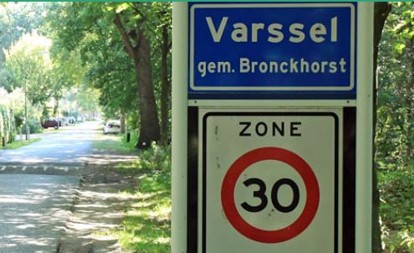
Pilot buurtaanpak Varssel
De Groene Draad doet als Pilot een buurtaanpak voor Energie in Varssel samen met:
  belangenvereniging Varssel
  Energieloket Achterhoek
  gemeente Bronckhorst
Buurtcommissie
Buurtschap Varssel
  240 huizen
  Groot gebied, kern in Varssel
1e bijeenkomst 16 februari: positief
Buurt meenemen door goede informatie
Initiatief om HAH niet tot stand gekomen
2e bijeenkomst 11 mei

Slide 9
Jaarrekening: Resultaat
Winst- en Verliesrekening
 |  | 31-12-2022 |  | 31-12-2021
Inkomsten
Inkomsten Zonnedak Landgoed Zelle |  | € 16.578 |  | -
Donaties en bijdragen |  | € 215 |  | € 625
Totaal inkomsten |  | € 16.793 |  | € 625
Operationele kosten
Reclame Promotie en Advertenties |  | - |  | € 507
Contributies en abonnementen |  | € 119 |  | € 29
Website |  | € 111 |  | € 815
Bankkosten |  | € 179 |  | € 220
Kantoorbenodigdheden |  | - |  | € 222
Verzekering |  | € 1.218 |  | € 837
Notariskosten |  | - |  | € 521
Relatiegeschenk |  | € 198 |  | -
Overleg Bestuur en ALV |  | € 303 |  | € 51
Accountants- en Administratiekosten |  | € 372 |  | € 118
Totaal Operationele kosten |  | € 2.500 |  | € 3.319
Afschrijving |  | € 2.902 |  | -
Resultaat |  | € 11.391 |  | -€ 2.694

Slide 10
Jaarrekening: Balans
Balans per 31 december
ACTIVA |  |  |  |  | PASSIVA
 | 31-12-2022 |  | 31-12-2021 |  |  | 31-12-2022 |  | 31-12-2021
Vaste Activa |  |  |  |  | Eigen vermogen
Zonnedak Landgoed Zelle | € 40.663 |  | € 43.530 |  | Ledenrekening Zonnedak Landgoed Zelle | € 41.361 |  | € 50.730
Zonnedak De Roodheuvel | € 69.396 |  | - |  | Ledenrekening Zonnedak De Roodheuvel | € 71.595 |  | -
 | € 110.059 |  | € 43.530 |  | Reservering Subsidie Gelderland | € 4.000 |  | € 4.000
 |  |  |  |  | Reservering AGEM | - |  | € 1.350
 |  |  |  |  | Reservering Subsidie RVO | € 5.341
 |  |  |  |  |  | € 122.297 |  | € 56.080
Vlottende Activa
Liquide Middelen | € 101.548 |  | € 18.292 |  | Kortlopende Schulden
Belastingen | € 17.089 |  | € 10.277 |  | Crediteuren | € 99.681 |  | € 18.808
Nog te ontvangen (Subsidie Gld) | € 4.672 |  | € 95 |  | Belastingen | - |  | -
 | € 123.310 |  | € 28.664 |  |  | € 99.681 |  | € 18.808
 |  |  |  |  | Resultaat t/m 31 december | € 11.391 |  | -€ 2.694
Totaal Activa | € 233.369 |  | € 72.194 |  | Totaal Passiva | € 233.369 |  | € 72.194

Slide 11
Begroting 2023
Inkomsten | Bedrag |  | Uitgaven | Bedrag
Productie Zonnedak Landgoed Zelle (70 MW) | € 8.400 | * | Contributies (EnergieSamen en AGEM) | € 850
Productie Zonnedak De Roodheuvel (84,5MW) | € 10.140 | * | Abonnement monitoring Zonnedaken | € 125
Subsidie RVO Zonnedak Landgoed Zelle | € - |  | Hosting en Website | € 250
Maatschappelijke bijdrage AGEM | € 160 |  | Administratie | € 1.000
Totaal Inkomsten | € 18.700 |  | Vergaderkosten incl. ALV | € 500
 |  |  | Bank | € 200
* Verwacht Tarief per kWh | € 0,12 |  | Notaris | € 1.000
 |  |  | Verzekering | € 1.500
Verwachte uitkeringsruimte 2023 |  |  | Onvoorzien | € 1.000
 |  |  | Totaal Uitgaven | € 6.425
Project | Bedrag
Zonnedak Landgoed Zelle | € 5.340 |  | Saldo | € 175
Zonnedak De Roodheuvel | € 6.760
Totaal | € 12.100

Slide 12
Terugbetaling De Roodheuvel
Financiële meevallers bij Zonnedak De Roodheuvel
  Subsidie Provincie Gelderland
  Aansluiting Liander
Omschrijving | Bedrag
Inleg Leden (338 Certificaten) | € 72.670
Totaal Kosten De Roodheuvel | € - 68.355
Saldo terug te storten | € - 4.315
Voorstel terug te storten € 10 per certificaat | € - 3.380
Saldo blijft op ledenrekening | € - 935

Slide 13
Bestemming Resultaat Landgoed Zelle
Voorstel bestemming Resultaat 2022 | € 14.293
Uitkering per certificaat Zonnedak Landgoed Zelle
Uitkering December 2022 € 25 | € - 6.675
Extra uitkering 2022 € 15 | € - 4.005
Restant
Storting Omgevingsfonds | € - 2.600
Ontmantelingskosten Zonnedak Landgoed Zelle | € - 1.013
Saldo | € -

Slide 14
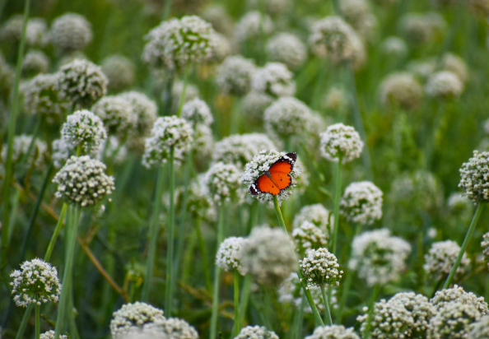
Omgevingsfonds
Mogelijk doel:
  Acties uitvoeren in omgeving
  Maatschappelijke/culturele acties
  Mensen met lage inkomens helpen verduurzamen
Deel opbrengst storten in omgevingsfonds: Voorstel € 2.600
Eigen beheer
ALV beslist hoe het ingezet wordt
Leden en/of bestuur komen met voorstel

Slide 15

Kascontrole
Kascommissie:
Ella Groothuis en Wim Gallee hebben de boekhouding gecontroleerd.
Hoe gaat kascommissie verder?
Na 2 jaar leden vervangen.
Andere geïnteresseerden?

Slide 16

Decharge bestuur
Akkoord uitkering €15 Landgoed Zelle?
Akkoord terugstorting €10 De Roodheuvel?
Akkoord storting €2600 omgevingsfonds?
Akkoord jaarrekening?
Decharge bestuur?

Slide 17
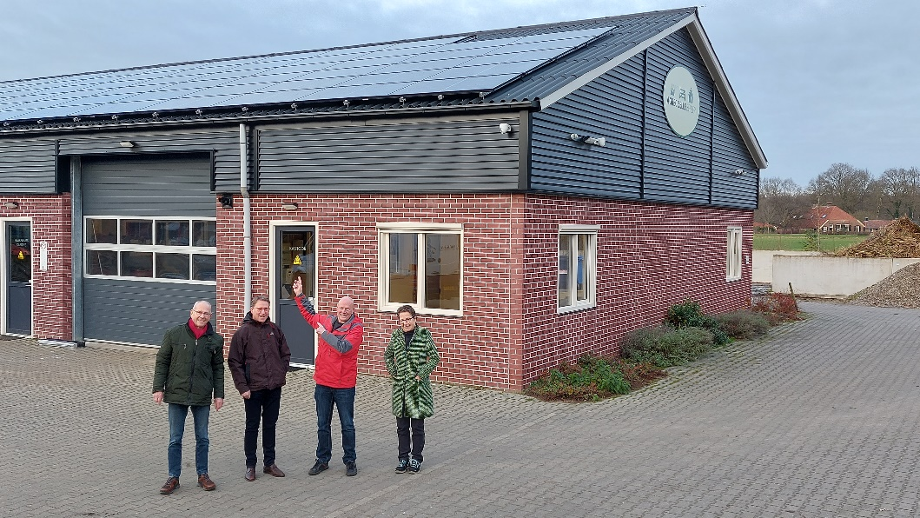
Voordracht bestuur
Huidig bestuur, vastgesteld 24 maart 2022
  Quirine Dekker, secretaris
  Willem van Kleef, penningmeester
  Martijn Bos, specialist
  Gerard Oud, voorzitter
Voordracht
  Uittredend: Martijn Bos
  Overige bestuursleden continueren hun rol
  ALV akkoord met deze voordracht
Notes:
Gerard: ik ben vanaf april penningmeester a.i. Inschrijving KvK vanaf 08-04-2021

Slide 18
Korte pauze
Notes:
Maximaal 10 min

Slide 19
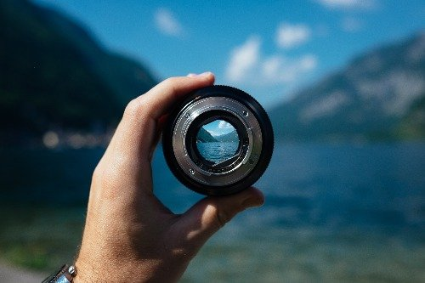
Visie 2022-2025 de Groene Draad
Energietransitie vraagt een gedragsverandering bij mensen
Doelstelling in de statuten
  Duurzame energie opwek en gebruik stimuleren
  Bevorderen energiebesparing
  Bevorderen sociale samenhang: maatschappelijke rol
Betekent voor de Groene Draad:
  Bewustwording/betrokkenheid stimuleren
  Steeds meer elektriciteit nodig dus grote opwek nodig
  Speerpunten daar op richten
  Realiseren kostprijsmodel
  Aandacht voor opslag?

Slide 20

Voorstel speerpunten
Zonneweide (mee)ontwikkelen:
  Halle, projectontwikkelaar Izen
  Berlewalde, projectontwikkelaar DSP
  Velswijk, particulier
  Nog andere opties
Buurtaanpak
  Pilot Varssel
  Buurt Toldijk?
Postcoderoosproject
Notes:
Maximaal 10 min

Slide 21
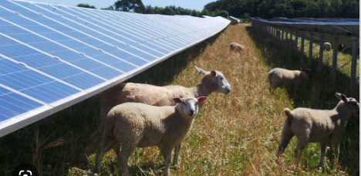
Zonneweide
Meerdere aandachtsgebieden
Samenwerking commerciële partner
Financiële risico’s: afhankelijk instapmoment
Grote opbrengst (Lochem 100x Zelle!)
50% lokaal eigendom!
Procesparticipatie omgeving
Meerdere opties: Halle, Berlewalde, …..
Altijd aparte ALV voor besluitvorming
Notes:
Maximaal 10 min

Slide 22
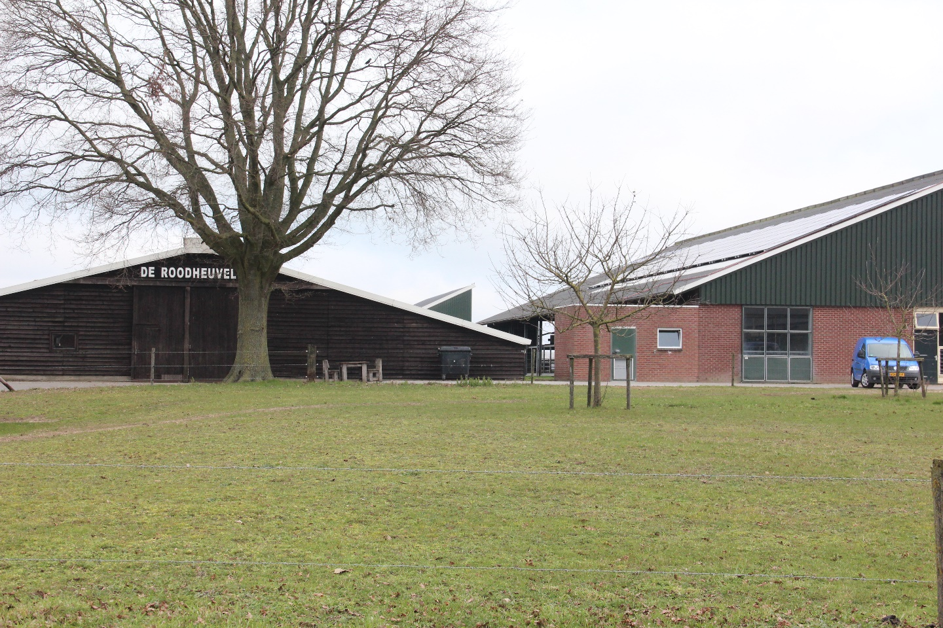
Zonnedak Postcoderoos
Ervaring mee
Geen financieel risico
Op zoek naar 50 leden
Op zoek naar dak
Beperkte opbrengst
Notes:
Maximaal 10 min

Slide 23
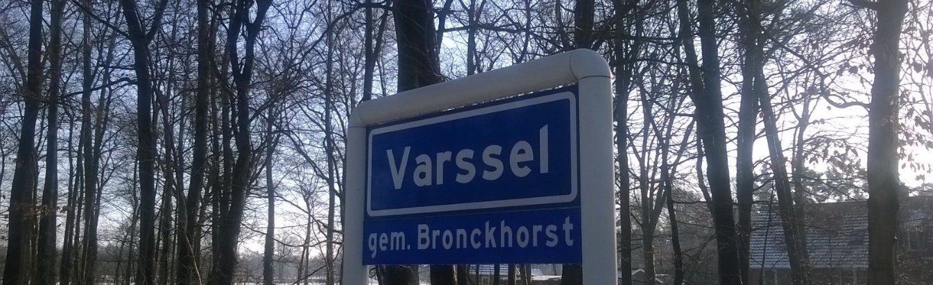
Buurtaanpak
Inwoners helpen om te verduurzamen
Betrekt mensen het meest bij energietransitie
Stimuleert gedragsverandering
Samenwerking
  lokale belangenvereniging
  Energieloket Achterhoek (Agem)
Doelstelling en eindresultaat vooraf definiëren
Geen financiële consequenties: gemeente financiert
Notes:
Maximaal 10 min

Slide 24
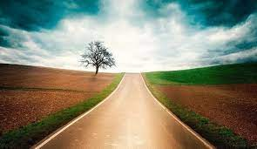
Reactie ALV
Onderschrijft ALV voorgestelde richting?
Notes:
Maximaal 10 min

Slide 25
Commissiestructuur
Quirine Dekker secretaris
Willem van Kleef penningmeester
Gerard Oud voorzitter
Vacature opwek & innovatie
Vacature communicatie & participatie
Bestuur
Opwek &
Innovatie
Energiebesparing
Communicatie & Participatie
Wie helpt mee?
Informatiebijeenkomst voor belangstellenden binnenkort

Slide 26
Kostprijsmodel
Nieuwe ontwikkeling binnen de Energiemarkt
Binnen het kostprijsmodel geldt
Stroom zo veel mogelijk leveren aan leden tegen kostprijs
Minder afhankelijk van de markt
Inkoop/verkoop stroom
  Bij voorkeur bij/aan andere lokale energiecoöperatie tegen eerlijke kostprijs
  Indien benodigd aanvullend bij/aan de commerciële energieleveranciers
StreekEnergie (AGEM / EnergieVanOns) kan dit regelen voor de aangesloten coöperaties en leden die stroom afnemen bij StreekEnergie
Voorbeeld: Biozon (De groene motor) als 1e coöperatie gestart met een Pilot
Belangstelling?
Notes:
Maximaal 10 min

Slide 27
Organisatie en lidmaatschap
Meerdere projecten/activiteiten:
  Organisatie aanpassen?
  Rechten en risico’s scheiden?
Statuten aanpassen: ALV
Iedere deelnemer aan project is lid van Groene Draad!:
  ledenovereenkomst
Lidmaatschap ook zonder deelnemer te zijn PCR
Voorstellen komend jaar

Slide 28

Financiele kant van verduurzaming
Je huis verduurzamen: Wat kost het, wat levert het op en hoe financier je het? - Chantal Muller
Notes:
Maximaal 10 min

Slide 29

Rondvraag
?

